Slide 1











PHÒNG GIÁO DỤC VÀ ĐÀO TẠO QUẬN LONG BIÊN
TRƯỜNG MẦM NON ĐÔ THỊ VIỆT HƯNG
LĨNH VỰC: PHÁT TRIỂN NHẬN THỨC
Đề tài: Phân nhóm động vật theo môi trường sống

Slide 2

Ổn định tổ chức
Cả lớp chơi trò chơi: Một con vịt

Slide 3
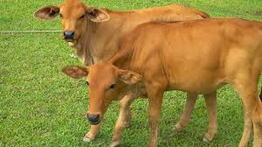
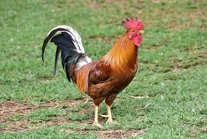
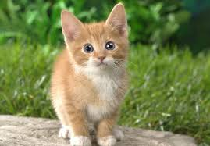
Nhóm con vật nuôi trong gia đình
Chúng có đặc điểm gì?
Đem lại lợi ích gì cho con người
Môi trường sống của chúng ở đâu
Kể tên các con vật nuôi trong gia đình

Slide 4
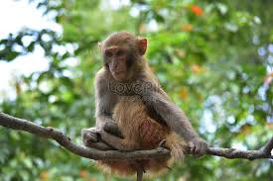
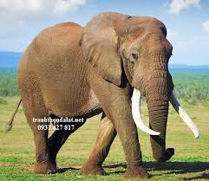
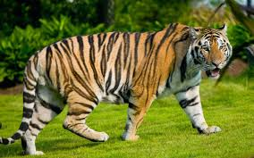
Nhóm con vật sống trong rừng
Chúng có đặc điểm gì?
Đem lại lợi ích gì cho con người
Môi trường sống của chúng ở đâu?
Kể tên các con vật sống trong rừng

Slide 5
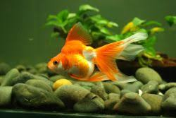
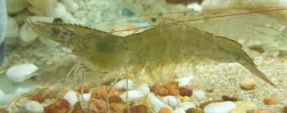
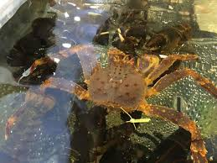
Nhóm con vật sống dưới nước
Chúng có đặc điểm gì?
- Lợi ích của con tôm ra sao?
Môi trường sống của chúng ở đâu?
Kể tên các con vật sống dưới nước.

Slide 6
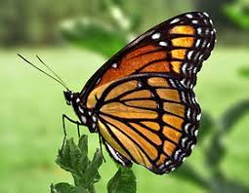
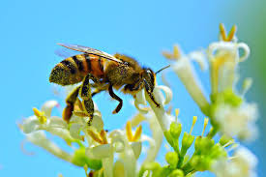
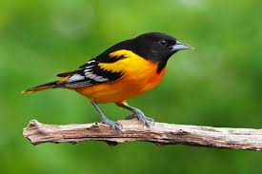
- Nhóm con vật biết bay
- Chúng có đặc điểm gì?
- Các con vật biết bay đem lại lợi ích gì cho con người?
Kể tên các con vật biết bay khác.

Slide 7
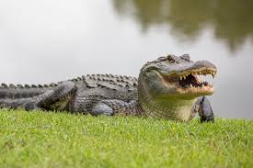
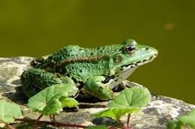
So sánh con vật biết bay và con vật sống dưới nước
So sánh con vật sống trong rừng và con vật được nuôi trong gia đình
=> Những con vật tuy có những đặc điểm, môi trường sống khác nhau nhưng chúng đều đem lại lợi ích cho con người
Mở rộng: Động vật lưỡng cư

Slide 8
Trò chơi: Ai nhanh nhất

